Slide 1


ОБЩЕРОССИЙСКИЙ ПРОФСОЮЗ ОБРАЗОВАНИЯ Читинская территориальная (городская) организация Профессионального союза работников народного образования и науки РФ
ПУБЛИЧНЫЙ ОТЧЕТ
за 2023 год
Чита, 2024 г.

Slide 2



2023 год
«Год педагога и наставника»
в Общероссийском Профсоюзе образования

Slide 3

По состоянию на 01 января 2024 года на учете в Читинской территориальной (городской) организации Профессионального союза работников народного образования и науки РФ состоит:
94 первичных профсоюзных организаций
Численность членов Профсоюза
работающих
неработающих
пенсионеров
46 общеобразовательных организаций
1064
81
35 дошкольных образовательных организаций
691
7
10 организаций дополнительного образования
156
7
3 другие
30
3
Общая численность членов Профсоюза
1941
членов Профсоюза работающих
98
неработающих пенсионеров.

Slide 4
Социальное партнерство
Действует отраслевое Соглашение между комитетом образования администрации городского округа «Город Чита» и Читинской территориальной (городской) организацией Профессионального союза работников народного образования и науки Российской Федерации по обеспечению социально-экономических, правовых и профессиональных гарантий работников образовательных организаций городского округа «Город Чита» на 2022-2025 годы.
Прошло 4 заседания трехсторонней комиссии по урегулированию социально-трудовых отношений в городском округе «Город Чита», на которых рассматривались вопросы социального партнерства, оплаты труда, летней оздоровительной кампании и другие.
В рамках трехсторонней комиссии были рассмотрены вопросы «О развитии коллективно-договорных отношений в образовательных организациях г. Читы», «Дефицит педагогических кадров и меры социальной поддержки педагогов в ЗК».
В период с 28 февраля по 31 мая был проведен общественный контроль по наличию коллективных договоров во всех образовательных организациях, подведомственных комитету образования городского округа «Город Чита», процедуре заключения, анализу содержания и наполнения коллективных договоров, также проанализированы стороны социального партнерства и условия, улучшающие положение работников по сравнению с действующим законодательством.
Итоги тематического контроля были доведены до всех руководителей образовательных организаций в рамках муниципальной августовской конференции в докладе «Эффективность регулирования коллективно-договорных обязательств между руководителем и представительным органом работников».
Всего за отчетный период проведена правовая экспертиза 124 коллективных договоров и 4 дополнительных соглашений к коллективному договору.
В помощь первичным профсоюзным организациям подготовлена и выпущена методичка «Алгоритм заключения коллективного договора».

Slide 5
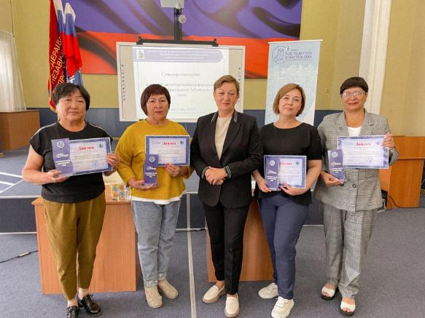
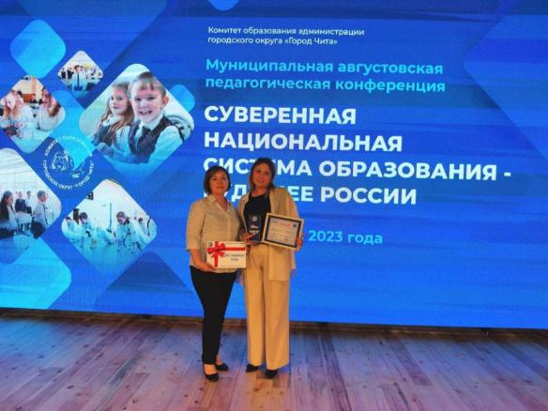
Социальное партнерство
4 городские образовательные организации (школа № 2, начальная школа-интернат №4, детские сады №24 и № 26) приняли участие в краевом конкурсе Федерации Профсоюзов Забайкалья «Лучшее социальное партнерство». Второе место в отраслевом этапе заняла первичная профсоюзная организация Начальной общеобразовательной школы-интернат №4 г. Читы. Награждена дипломом, памятным знаком в Год педагога и наставника и денежным сертификатом.

Slide 6
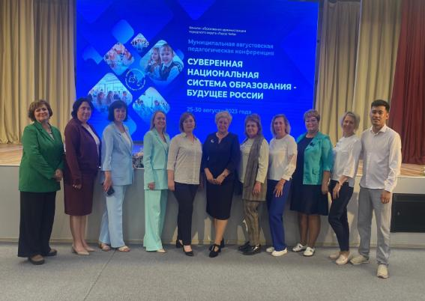
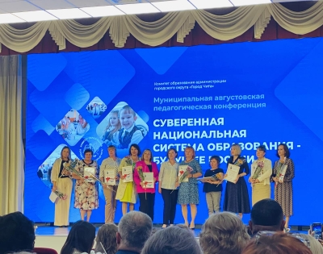
Социальное партнерство
В рамках муниципальной августовской конференции награждены Почетной грамотой Забайкальской краевой организации Профсоюза работников народного образования и науки РФ и денежным сертификатом социальные партнеры и первичные профсоюзные организации:
1. Детско-юношеский спортивно-технический центр, «Детский сад № 26» за большой вклад в развитие профсоюзного движения, за успехи в социальной защите работников образования и 100% охват профсоюзным членством.
2. За сотрудничество с Профсоюзом, развитие социального партнерства и положительные результаты в работе по защите социально-трудовых прав и профессиональных интересов работников образования руководители образовательных организаций школ № 2, 18, 36, школа-интернат №4, детских садов № 3, 15, 16, 21.

Slide 7
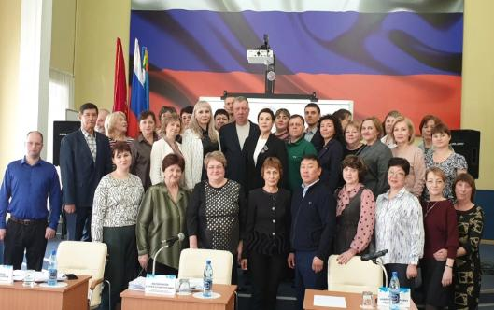
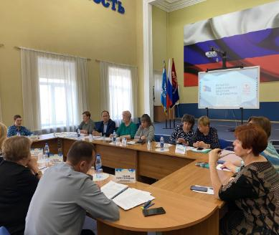
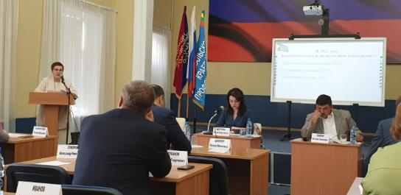
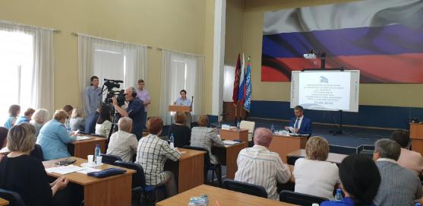
Социальное партнерство
Круглый стол «Опыт работы сторон социального партнерства по принятию и реализации отраслевых соглашений»
Встреча с депутатом Государственной думы РФ
Встреча с Губернатором Забайкальского края

Slide 8
Социальное партнерство
В 2023 году работники образования города получили денежные средства из краевого бюджета для социальной поддержки
доплата молодым специалистам
9839,6 тыс. руб.
доплата за звания
9629,1 тыс. руб.
За счет средств Читинской территориальной (городской) организации Профсоюза и первичных профсоюзных организаций члены Профсоюза получили денежные средства
Выплаты при выходе на пенсию и на юбилейные даты
89 тыс. руб.
Материальная помощь (санаторно-курортное лечение, дорогостоящее лечение, погребение, удешевление детского отдыха, семьям мобилизованных)
411 тыс. руб.

Slide 9
Правозащитная работа
Была проведена общеопрофсоюзная тематическая проверка по теме: «Соблюдение законодательства Российской Федерации при определении и изменении учебной нагрузки педагогических работников ОО, оговариваемой в трудовом договоре, а также, при подготовке педагогическими работниками отчётной документации при реализации основных общеобразовательных, основных профессиональных образовательных и дополнительных общеразвивающих программ». Было проверено 10 образовательных организаций
Всего за отчетный период проведена экспертиза 9 проектов законов и иных нормативных правовых актов:
1. 5 проектов Закона № 2222-ЗЗК «Об обеспечении роста заработной платы в ЗК».
2. Проект Закона № 2239-ЗЗК «О дальнейшем росте заработной платы в ЗК».
3. Постановление Правительства ЗК № 496 от 15.09.2023 г. «О внесении изменений в постановление Правительства ЗК от 02 марта 2017 года № 81», которым предполагалось сокращение административно-управленческого персонала.
4. О внесении изменений в Постановление Администрации городского округа «Город Чита» от 24.09.2014 г. № 149 «О рекомендуемых окладах (должностных окладах), ставках заработной платы по профессионально-квалификационным группам работников муниципальных учреждений городского округа «Город Чита»».

Slide 10
Правозащитная работа
В течение года в городскую организацию Профсоюза поступило 1512 обращений от членов профсоюза на нарушение трудового законодательства.
Состоялось 6 заседаний рабочей группы в Министерстве образования ЗК, на которой рассмотрены вопросы оплаты труда, дифференциации заработной платы, вопросы введения новых квалификационных категорий «педагог-методист» и «педагог-наставник», приведение примерного положения по оплате труда в соответствие с требованиями Единых рекомендаций по оплате труда Российской трехсторонней комиссии и др.
Проведена правовая экспертиза 158 коллективных договоров, дополнительных соглашений к коллективному договору и локальных нормативных актов
Прошло 4 заседания Президиума городской организации Профсоюза. На них рассмотрено 8 вопросов правового направления

Slide 11
Правозащитная работа
Работниками городской организации профсоюза с привлечением аппарата краевой организации профсоюза посещались первичные профсоюзные организации, проводились собрания в трудовых коллективах, индивидуальные встречи с членами профсоюза по укреплению и сохранению профсоюзного членства. Посещено 25 образовательных организаций.
Проведена правовая экспертиза 158 коллективных договоров, дополнительных соглашений к коллективному договору и локальных нормативных актов
Проведено 317 проверок работодателей
Подготовлено 276 выступлений и других публикаций по вопросам правовой защиты
Экономическая эффективность от всех форм правозащитной работы за 2023 год составила
55,337 млн.руб.

Slide 12

Защита прав членов Профсоюза на здоровые и безопасные условия труда
4 внештатных технических инспектора и 60 уполномоченных по охране труда осуществляют контроль за соблюдением законодательства о труде
Внештатными техническими инспекторами проведено 12 обследований образовательных организаций по охране труда
Уполномоченными по охране труда от Профсоюза совместно с администрацией образовательных организаций проведено 226 обследования по вопросам охраны труда
Зарегистрировано 8 несчастных случаев с работниками
Поступило 434 обращения от руководителей, председателей первичных профсоюзных организаций и членов Профсоюза по вопросам охраны труда
Проведен мониторинг по СОУТ на рабочих местах в образовательных организациях городского округа «Город Чита». В отчетном периоде на 1614 рабочих местах проведена СОУТ.
Председателем Рычковой Н.В. и заместителем председателя Васильевой В.А. совместно с Комитетом образования администрации городского округа «Город Чита» проведено 3 обучения руководителей и ответственных по охране труда образовательных организаций города
В 2023 году Комитетом образования направлено 30254,1 тыс. руб. на мероприятия по охране труда:
На проведение СОУТ
2197,4 тыс. руб.
На приобретение спецодежды, спец.обуви, СИЗ
417,4 тыс. руб.
На проведение медосмотров
21554,6 тыс. руб.
На проведение обучения по охране труда
353,6 тыс. руб.
Другие мероприятия
5673,6 тыс. руб.

Slide 13

На заседаниях Комитета и Президиума Читинской территориальной (городской) организации Профсоюза было рассмотрено 95 вопросов. В том числе:
18 – по социальному партнерству и правозащитной работе
6 – по защите прав членов профсоюза на здоровые и безопасные условия труда
9 – по мотивации профсоюзного членства
13- по информационной работе
9 – по финансовой работе
25 – по организационным вопросам
15 – по работе с молодыми педагогами

Slide 14
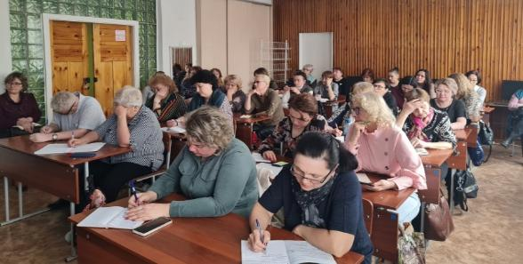
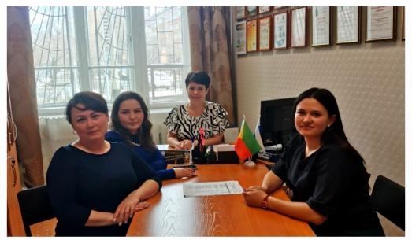
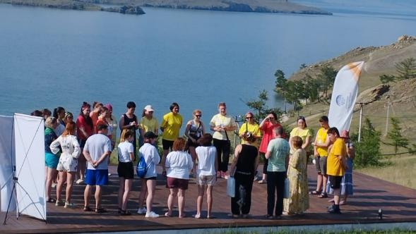
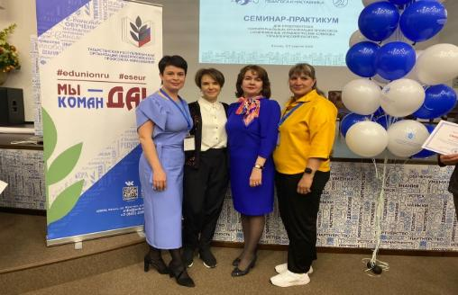
Обучение профсоюзного актива
Круглый стол с профсоюзным активом по вопросам оплаты труда.
Обмен опытом с председателями
ТПО
Летняя школа молодого педагога
г. Иркутск
Семинар-практикум
г. Казань

Slide 15


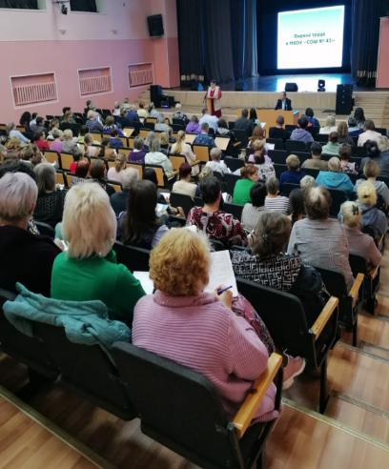
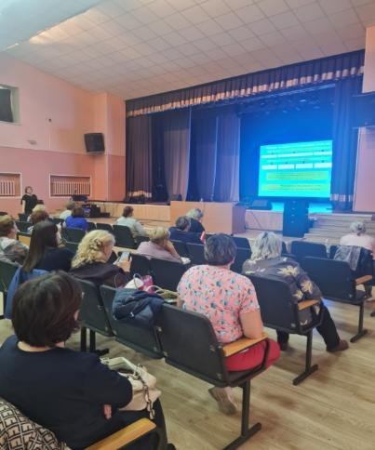
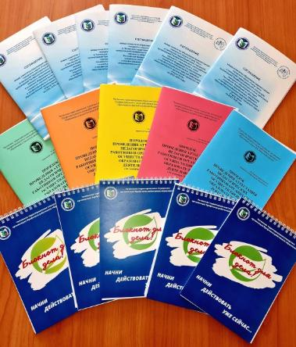
Обучение профсоюзного актива
Обучение руководителей
образовательных организаций
Обучение профсоюзного актива
по охране труда
Брендовая и методическая продукция

Slide 16

Информационная работа
В 2023 году продолжают действовать страницы городской организации Профсоюза в социальных сетях ВКонтакте и Telegram-канале, на которых оперативно размещалась информация о деятельности.
28 первичных профсоюзных организаций выписывали газету «Мой профсоюз»
Информационные материалы направлялись через электронные почты, группы Viber, социальных сетях. Всего размещено более 276 публикаций и постов.
60 первичных профсоюзных организаций - журнал «GNMC.ru».
подготовлено и опубликовано 6 статей в журнале «GNMC.ru»
выпущено 5 информационных бюллетеней

Slide 17
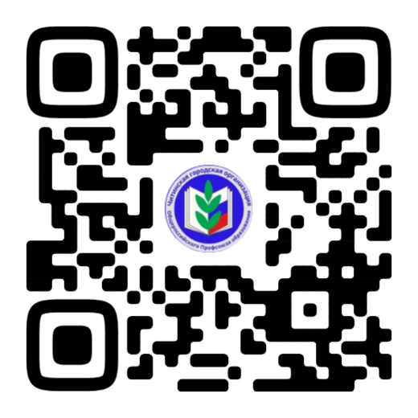

Страницы в социальных сетях
ВКонтакте
Telegram

Slide 18
Темы статей в журнале «ГНМЦ.ru» и
информационных бюллетеней
Журнал «ГНМЦ.ru»
Информационные бюллетени
Публичный отчет о работе Читинской городской организации Профсоюза за 2022 г.
О сборнике «Зажечь звезду…».
Публичный отчет о работе Читинской городской организации Профсоюза за 2022г (окончание).
.
Летние каникулы в 2023 году
Новые правила выдачи СИЗ и смывающих средств работникам с 01.09.2023 г.
О проведении мероприятий к дню охраны труда.
Порядок аттестации педагогических работников на соответствие занимаемой должности с 01.09.2023 г.
Новый порядок проведения аттестации педагогических работников с 01.09.2023 года
Аттестация педагогических работников в целях установления первой, высшей квалификационной категории, «педагог-методист» и «педагог-наставник».
О снижении бюрократической нагрузки педагогических работников
Организация и проведение обучения по ОППП в соответствии с Постановлением № 2464

Slide 19


Финансовая работа
201,0
тыс. руб.
материальная помощь членам профсоюза
200,2
тыс. руб.
оздоровление членов профсоюза и детский отдых
967,8
тыс. руб.
культурно-массовые мероприятия
988,9
тыс. руб.
премирование профсоюзного актива
89,9
тыс. руб.
работа с профсоюзным активом и его обучение
174,8
тыс. руб.
информационная работа
47,8
тыс. руб.
работа с молодежью и спортивные мероприятия
22,5
тыс. руб.
проведение профессиональных конкурсов

Slide 20

Работа с молодыми педагогами
11 февраля приняли участие в квест-игре «Молодость, спорт, успех» для молодых педагогов ГО «Поселок Агинское» и МР «Агинский район».
В феврале, при поддержке городской организации Профсоюза, состоялся ежегодный традиционный конкурс для молодых педагогов «Минута Славы».
18 февраля команда Совета молодых педагогов приняла участие в турнире по боулингу, посвященный 75-летию образования Федерации профсоюзов Забайкалья.
24 марта на базе школы № 35 состоялся финал ежегодной традиционной Спартакиады работников образования г. Читы
В апреле на базе технопарка «Кванториум» прошел брифинг для молодых педагогов г. Читы «Учимся работать и отдыхать по профсоюзному».
В рамках проведения первомайской акции, представители городской организации Профсоюза совместно с Раздобреевым З.Н., членом Совета молодых педагогов города приняли участие в чествовании трудовых династий. Педагогическая династия Максименко – Раздобреевых награждена благодарностью и ценным подарком от депутата Государственной Думы А. Скачкова.
В рамках Года педагога и наставника в Профсоюзе, городской организацией Профсоюза был организован выход для членов Совета молодых педагогов в антикинотеатр «Lounge Cinema» и книгообмен.
02 февраля 2023 года городская организация, члены Совета молодых педагогов совместно с комитетом образования города провели «Педагогический квартирник» для участников муниципального профессионального конкурса «Педагог года-2023»

Slide 21
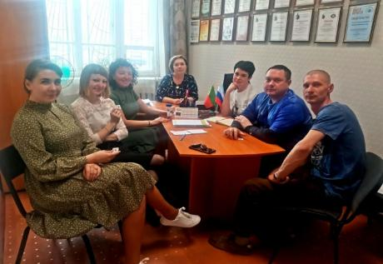
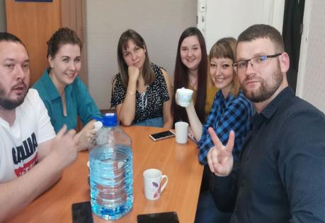
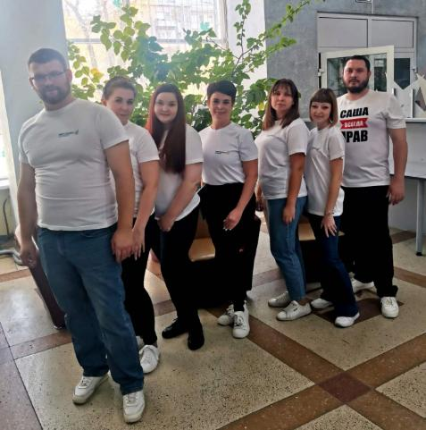
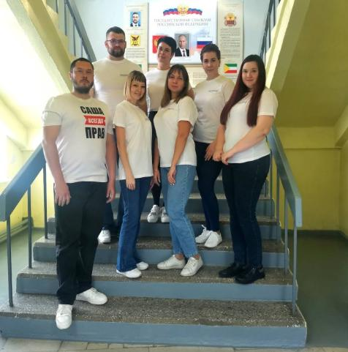
Работа с молодыми педагогами
Заседания Совета молодых педагогов

Slide 22
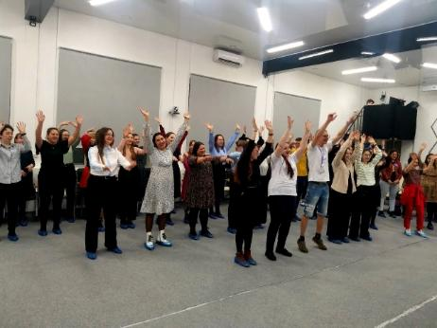
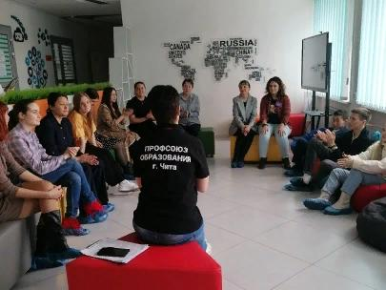
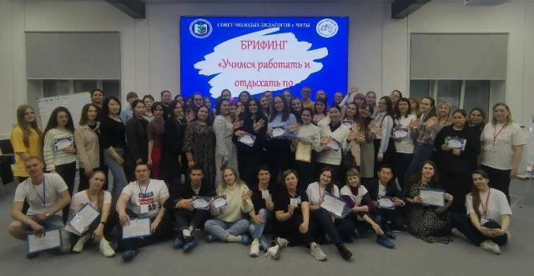
Работа с молодыми педагогами
Брифинг
«Учимся работать и отдыхать по-профсоюзному!»

Slide 23
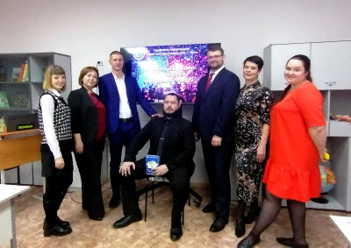
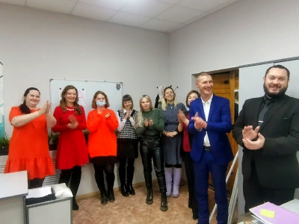
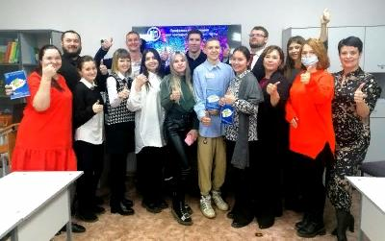
Работа с молодыми педагогами
Профсоюзный дайвинг «Погружение в молодежную среду!»

Slide 24
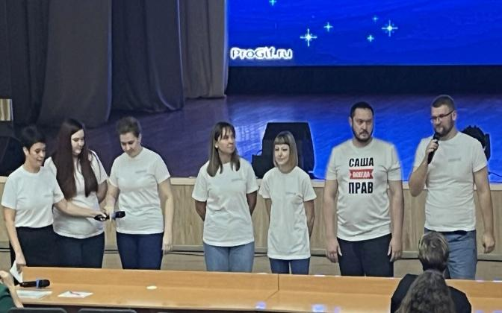
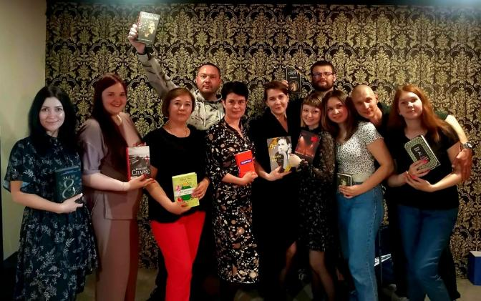
Работа с молодыми педагогами
Информационная встреча
с молодыми педагогами
Праздник в подарок и книгообмен
антикинотеатр «Lounge Cinema»

Slide 25
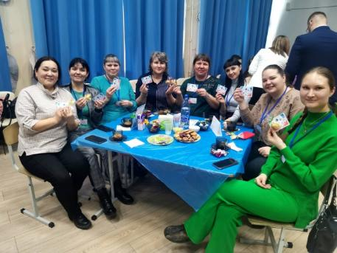
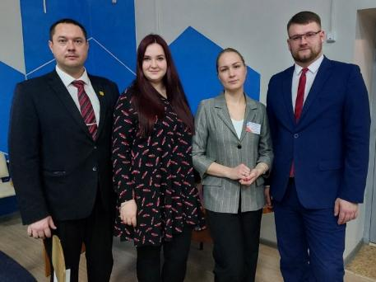
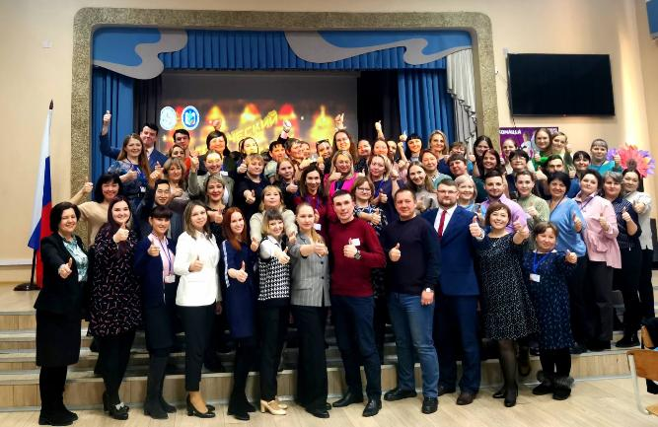
Работа с молодыми педагогами
совместно с комитетом образования
«Педагогический квартирник»
для участников муниципального профессионального конкурса
«Педагог года-2023»

Slide 26
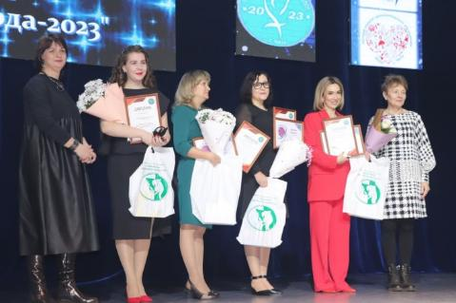
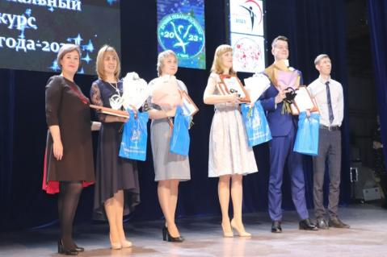
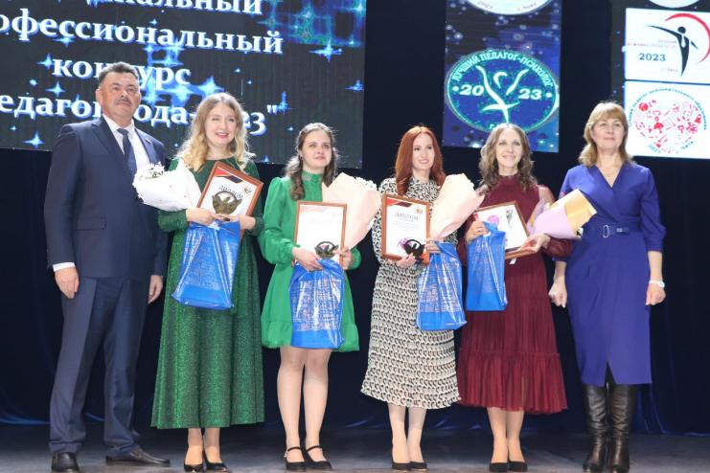
Работа с молодыми педагогами
совместно с комитетом образования
Муниципальный профессиональный конкурс
«Педагог года -2023»

Slide 27
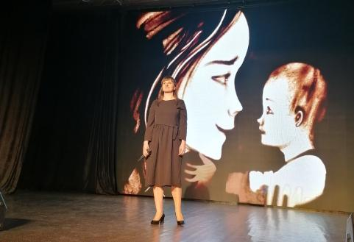
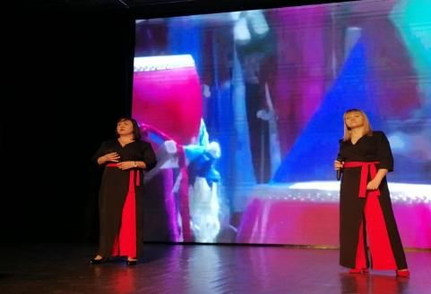
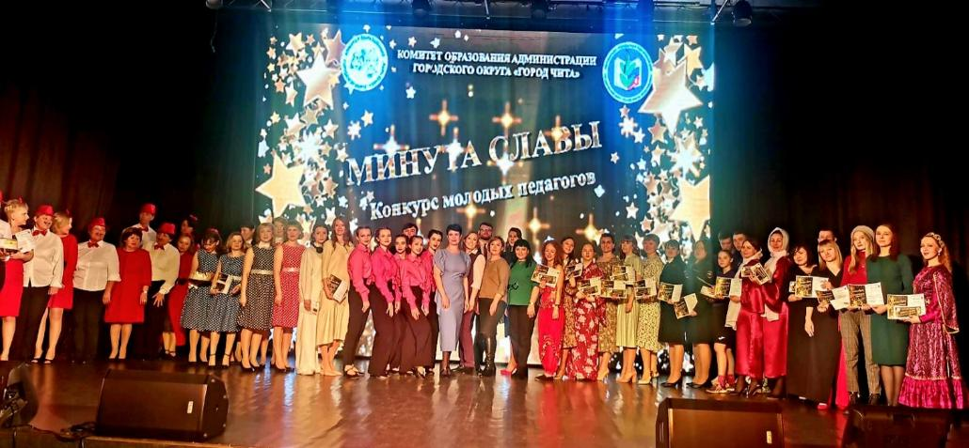
Работа с молодыми педагогами
совместно с комитетом образования
Творческий конкурс «Минута Славы»

Slide 28
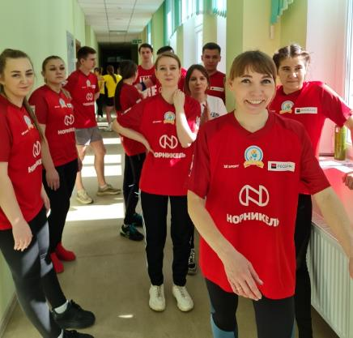
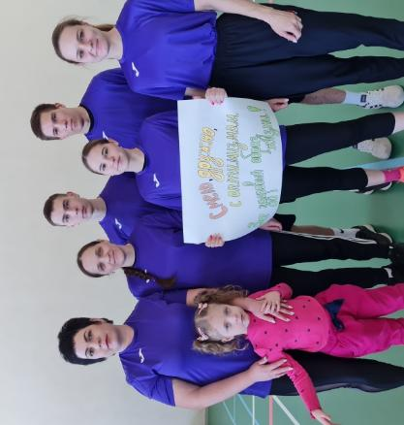
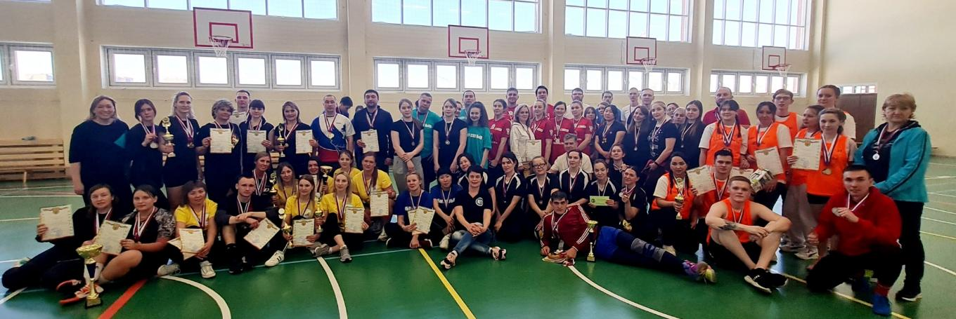
Работа с молодыми педагогами
совместно с комитетом образования
Спартакиада работников образования

Slide 29
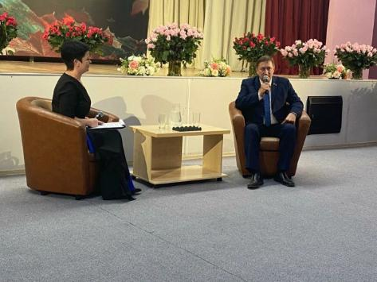
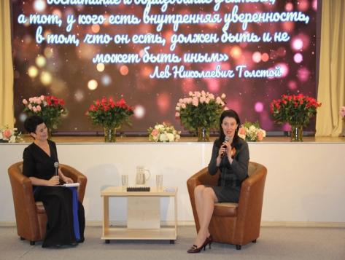
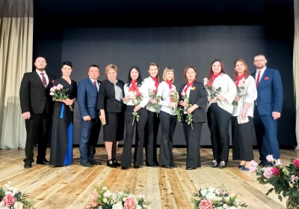
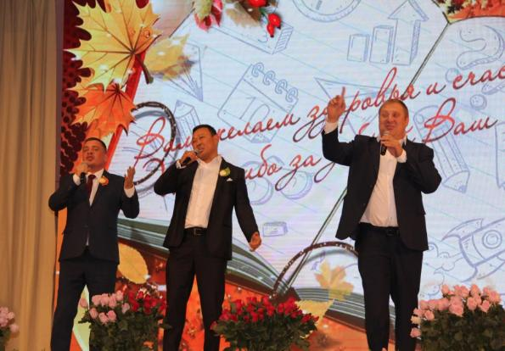
Работа с молодыми педагогами
совместно с комитетом образования
Творческая встреча «Разговоры о важных»

Slide 30
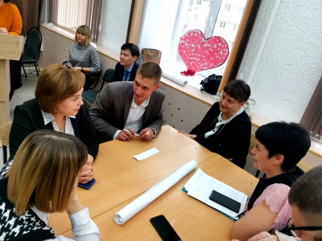
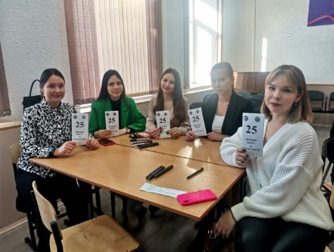
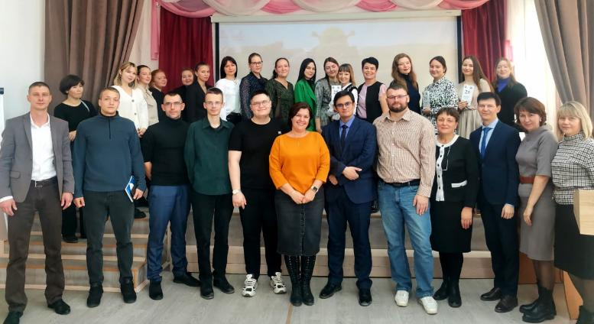
Работа с молодыми педагогами
совместно с городским научно-методическим центром
Методический интенсив

Slide 31
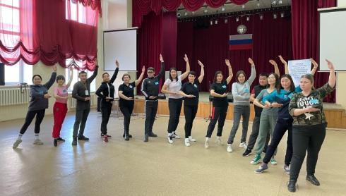
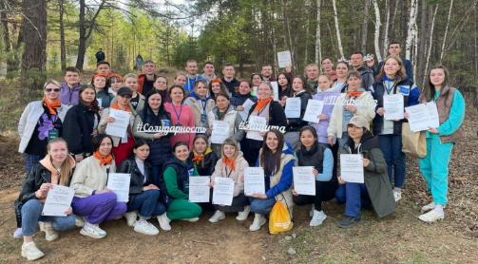
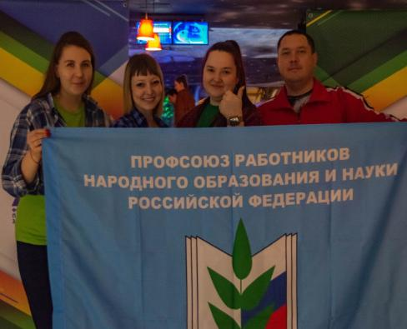

Участие молодых педагогов
Квест-игра «Молодость, спорт, успех» МР «Агинский район»
Молодежный профсоюзный форум
«Стратегический резерв 2023»
Турнир по боулингу
к 75-летию ФПЗ
Молодежный образовательный форум
«PROдвижение» оз. Арахлей

Slide 32





Участие в Акциях
Первомайская Акция
Профсоюзный флешмоб
#ПервоМай2023#
«Солидарность трудящихся – единство страны!»
Чествование династий

Slide 33



Участие в акциях
Всемирный день действий Профсоюзов
Флешмоб «За достойный труд!»
Профсоюзный пикник
7 октября

Slide 34




Участие в конкурсах
Конкурс эссе «Лучший наставник в образовании»
Сборник стихов
«Зажечь звезду…»
Фотоконкурс
«Педагог.
Моменты»

Slide 35
С подробным вариантом Публичного отчета о деятельности Читинской территориальной (городской) организации Профсоюза работников народного образования и науки РФ
вы можете ознакомиться
в журнале «ГНМЦ.ru» № 1, 2 2024 г.
Читинская территориальная (городская) организация
Профсоюза работников народного образования и науки РФ
г. Чита, ул. Журавлева 77, каб. 1
Тел./факс: 8 (3022) 35-61-73
E-mail: chitaprof@mail.ru

